Slide 1
স্বাগতম

Slide 2
উপস্থাপনায়
আব্দুল্লাহ আল মামুন
প্রভাষক,
আবেদ আলী গার্লস স্কুল এন্ড কলেজ
শ্রীপুর, গাজীপুর।

Slide 3
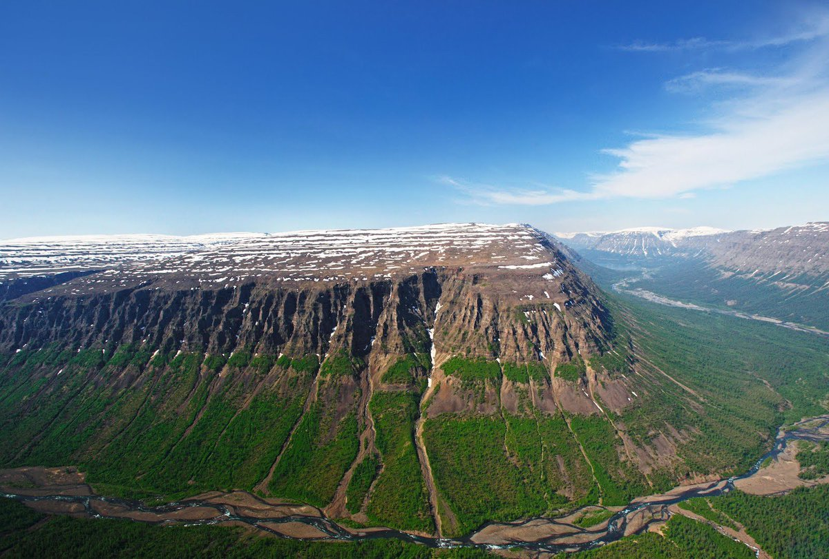
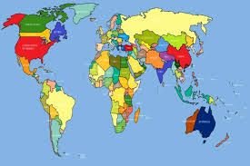
পাঠ পরিচিতি
ভূগোল
প্রথম পত্র
একাদশ- দ্বাদশ শ্রেণি
দ্বিতীয় অধ্যায়
মালভূমি

Slide 4
এই পাঠ থেকে আমরা জানতে পারবো…
মালভূমি সম্পর্কে।
মালভূমির শ্রেণীবিভাগ সম্পর্কে।
পৃথিবীর বিখ্যাত মালভূমি ও সেগুলোর অবস্থান সম্পর্কে।

Slide 5
মালভূমি
মালভূমির বৈশিষ্ট্য
এটি বিস্তীর্ণ উচ্চভূমি
উপরিভাগ প্রায় সমতল
উচ্চতা ৩০০ মি. এর বেশী
এর চারদিক হতে নিম্নভূমিতে নেমে যায়
মালভূমি সৃষ্টির কারণ
ভূআন্দোলন ও পাত সঞ্চালন
ভূপৃষ্ঠের ক্ষয় প্রক্রিয়া
লাভা সঞ্চয়
সমুদ্র সমতল হতে অতি উচ্চ বিস্তীর্ণ সমভূমিকে মালভূমি বলে।

Slide 6
মালভূমির শ্রেণীবিভাগ
গঠন প্রণালী অনুসারে মালভূমি ৫ প্রকার
মা ল ভূ মি
সমভূমি উন্নীত মালভূমি
লাভা গঠিত মালভূমি
ক্ষয়জাত মালভূমি
ব্যবচ্ছিন্ন মালভূমি
তির্যক মালভূমি

Slide 7
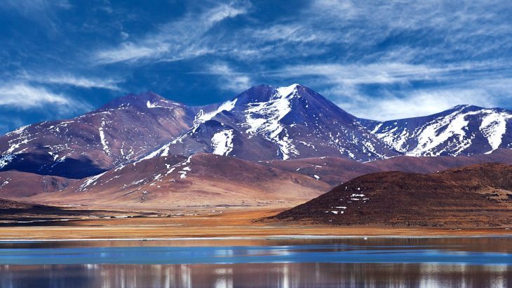
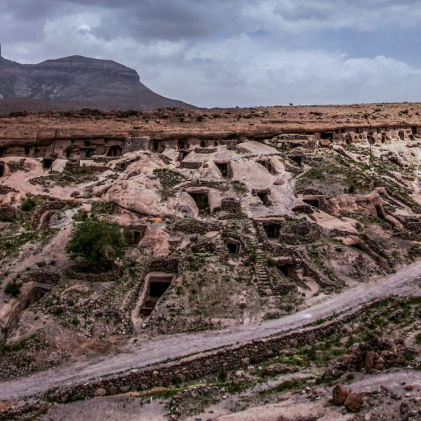
স
ম
ভূ
মি
উ
ন্নী
ত
মা
ল
ভূ
মি
ভূআন্দোলন ও পাত সঞ্চালনের ফলে ভূপৃষ্ঠে ভঙ্গিল পর্বত গঠিত হওয়ার সময় তাদের মধ্যবর্তী অপেক্ষাকৃত নিম্ন সমভূমি উন্নীত হয়ে যে মালভূমির সৃষ্টি হয় তাকে সমভূমি উন্নীত মালভূমি বলে।
তিব্বত মালভূমি
ইরান মালভূমি

Slide 8
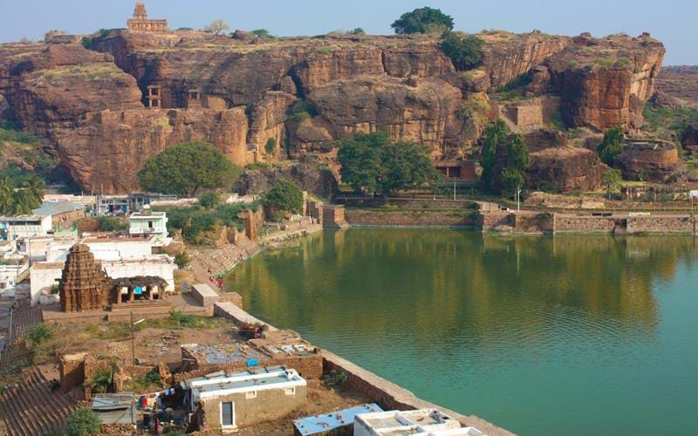
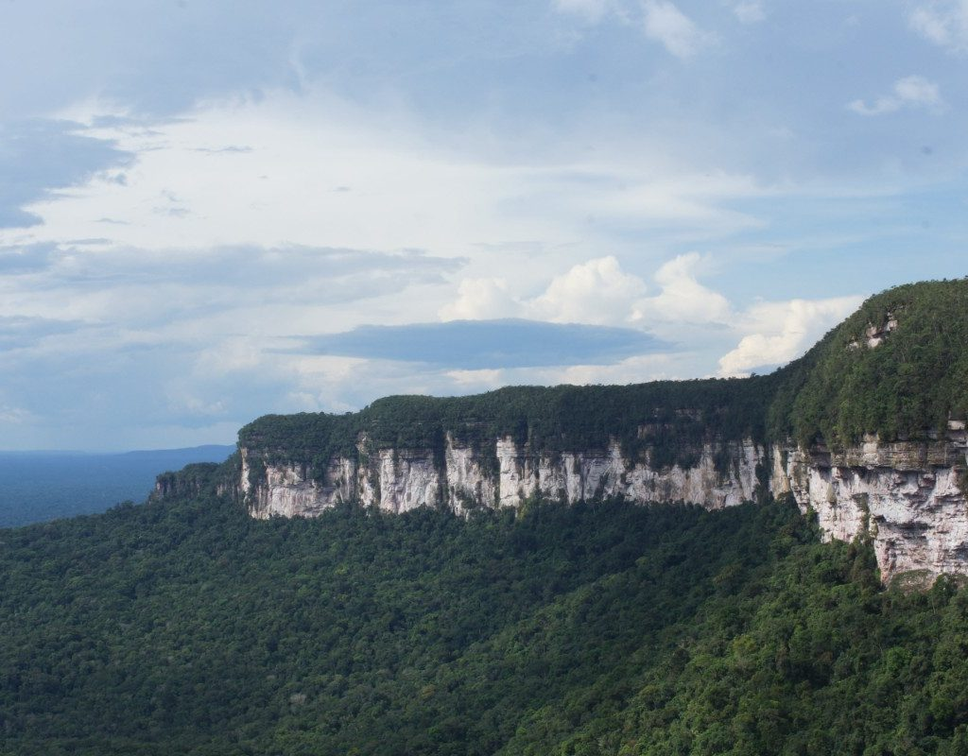
ভূগর্ভ হতে লাভাপ্রবাহ ভূপৃষ্ঠে উঁচু হয়ে ছড়িয়ে পরে এবং ক্রমশ ঠান্ডা হয়ে কঠিন আকার ধারণ করে যে সুবিস্তীর্ণ ভূমি গঠন করে তাকে লাভা গঠিত মালভূমি বলে।
লা
ভা
গ
ঠি
ত
মা
ল
ভূ
মি
ভারতের দাক্ষিণাত্য মালভূমি
কলম্বিয়া মালভূমি

Slide 9
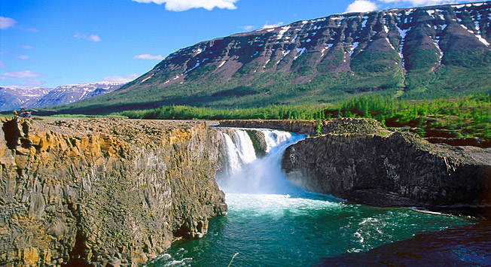
কোন পর্বত বা উচু ভূমি বিভিন্ন প্রাকৃতিক শক্তির দ্বারা ক্ষয়প্রাপ্ত হয়ে যে মালভূমির সৃষ্টি করে তাকে ক্ষয়জাত মালভুমি বলে।
ক্ষ
য়
জা
ত
মা
ল
ভূ
মি
সৌদি আরবের মালভূমি
সাইবেরিয়ার পূর্ব মালভূমি

Slide 10
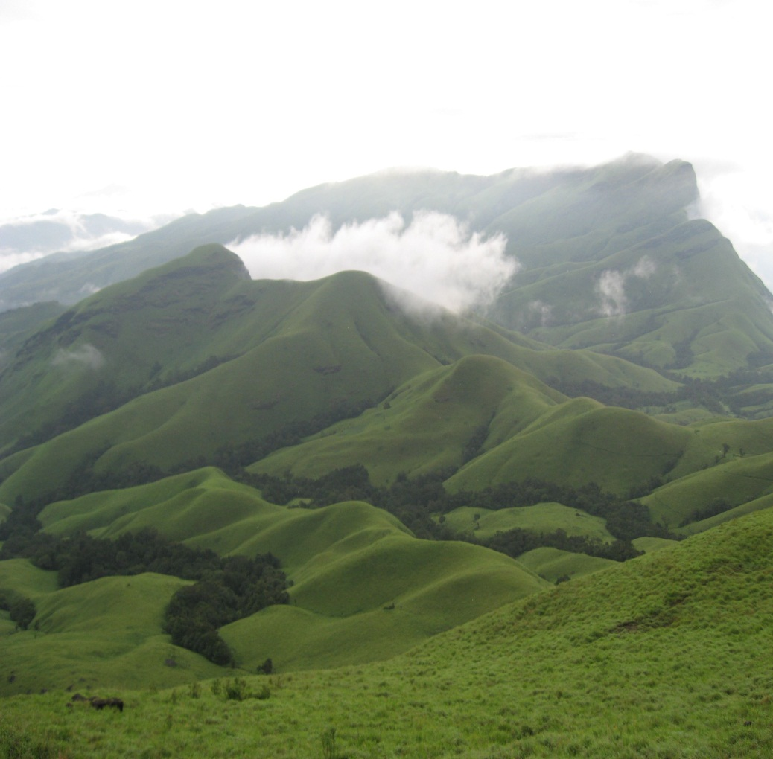
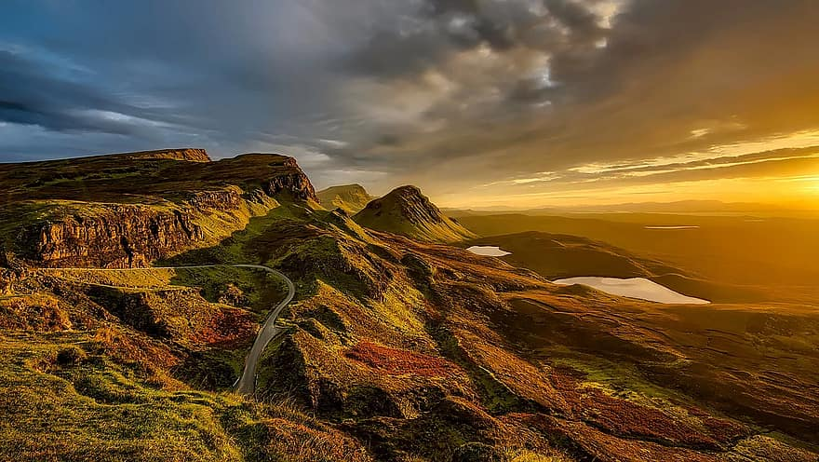
বিভিন্ন প্রাকৃতিক শক্তির ক্ষয়ক্রিয়ার ফলে বিস্তীর্ণ কোন মালভূমির কোমল শিলাস্তরগুলো কঠিন শিলাস্তর অপেক্ষা অধিক পরিমাণে ক্ষয়প্রাপ্ত হয়ে মালভূমিটি যদি ছোট ছোট নদী উপত্যকা দ্বারা বিচ্ছিন্ন হয়ে থাকে , তবে তাকে ব্যবচ্ছিন্ন মালভূমি বলে।
ব্য
ব
চ্ছি
ন্ন
মা
ল
ভূ
মি
ভারতের কর্ণাটক মালভূমি
যুক্তরাজ্যের স্কটল্যান্ড মালভূমি

Slide 11
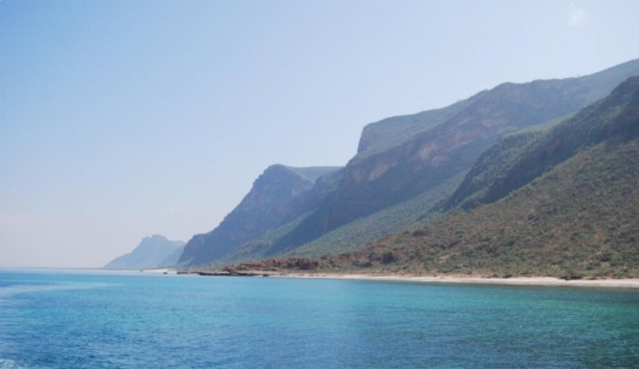
ভূআলোড়নের ফলে অনেক সময় বিশাল ভূখণ্ডের এক পার্শ্ব কাত হয়ে অবস্থান করে। এর ফলে যে মালভূমির সৃষ্টি হয় তাকে তির্যক মালভূমি বলে।
তি
র্য
ক
মা
ল
ভূ
মি
সোমালিয়া মালভূমি
স্পেনের মেসেটা মালভূমি

Slide 12
মালভূমির শ্রেণীবিভাগ
অবস্থান অনুযায়ী মালভূমি ৩ প্রকার
মালভূমি
পর্বতমধ্যবর্তী
মালভূমি
মহাদেশীয়
মালভূমি
পাদদেশীয়
মালভূমি

Slide 13
ভূআলোড়ন ও পাত সঞ্চালনের সময় কখনও কখনও ভূপৃষ্ঠের ভঙ্গিল পর্বতশ্রেণী তাদের মধ্যবর্তী অপেক্ষাকৃত নিম্ন স্থানসমূহকে ঊর্ধ্বে উত্থিত করে যে মালভূমির সৃষ্টি করে তাকে পর্বতমধ্যবর্তী মালভূমি বলে। [সমভূমি উন্নীত মালভূমি ও পর্বতমধ্যবর্তী মালভূমি একই রকম]
প
র্ব
ত
ম
ধ্য
ব
র্তী
মা
ল
ভূ
মি
তিব্বত মালভূমি
ইরান মালভূমি

Slide 14
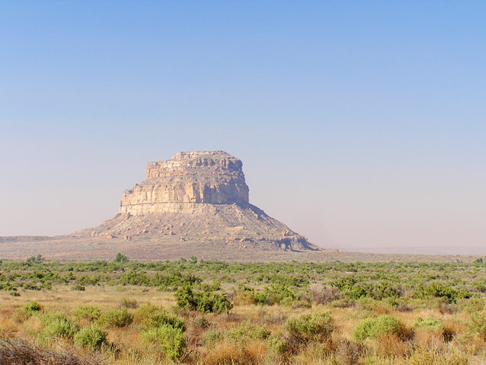
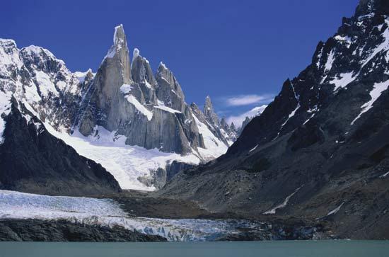
পা
দ
দে
শী
য়
মা
ল
ভূ
মি
বৃষ্টি, নদী, হিমবাহ প্রভৃতি প্রাকৃতিক শক্তির প্রভাবে পর্বতগাত্র ক্ষয়প্রাপ্ত হয়। এ ক্ষয়প্রাপ্ত পদার্থগুলো পর্বতের পাদদেশে সঞ্চিত হয়ে যে মালভূমি সৃষ্টি করে তাকে পাদদেশীয় মালভূমি বলে।
উ. আমেরিকার কলোরাডো মালভূমি
দ. আমেরিকার পাতাগোনিয়া মালভূমি

Slide 15
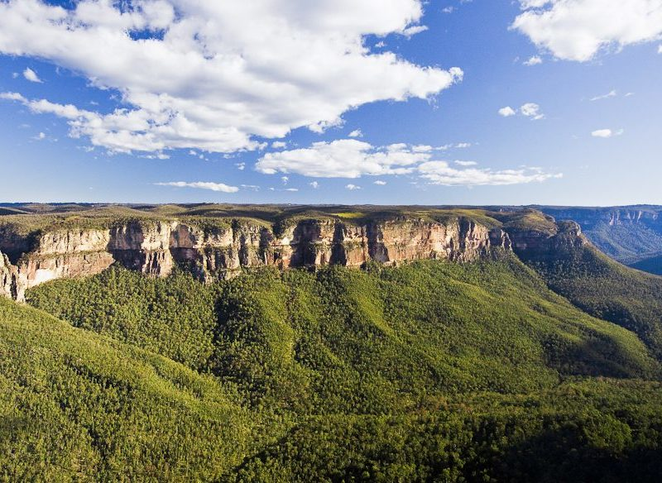
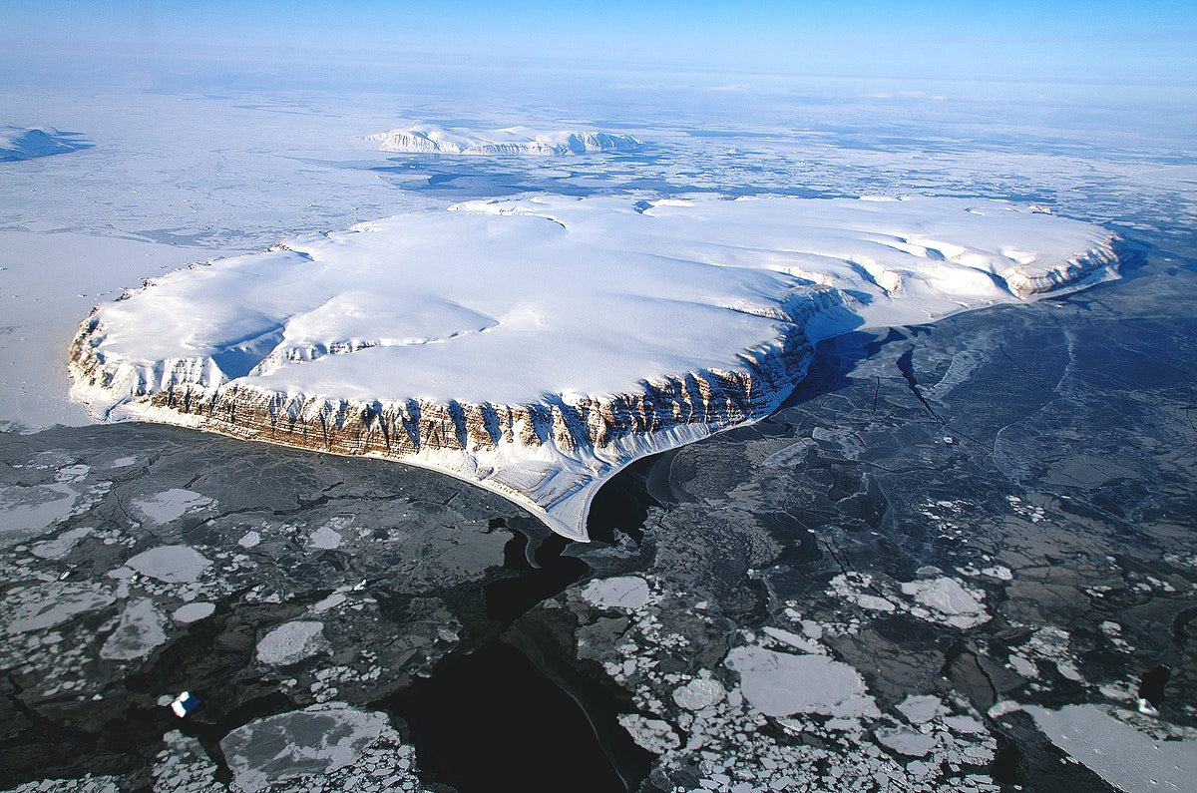
যেসকল মালভূমি সাধারণত সাগর অথবা নিম্নভূমি দিয়ে পরিবেষ্টিত থাকে এবং পর্বতের সাথে কোন সংযোগ থাকেনা সেগুলোকে মহাদেশীয় মালভূমি বলে।
ম
হা
দে
শী
য়
মা
ল
ভূ
মি
অস্ট্রেলিয়ান মালভূমি
গ্রীনল্যান্ড মালভূমি

Slide 16
মূল্যায়ন
১। মালভূমি কাকে বলে?
২। গঠন অনুযায়ী মালভূমি কত প্রকার ও কি কি?
৩। অবস্থান অনুযায়ী মালভূমি কত প্রকার ও কি কি?
৪। লাভা গঠিত ও ক্ষয়জাত মালভূমির ২টি করে উদাহরণ দাও।
৫। পাদদেশীয় মালভূমির ২টি উদাহরণ দাও।

Slide 17
একক কাজ
বিভিন্ন প্রকার মালভূমির নাম, দেশ বা অবস্থান এবং উদাহরণ দেখিয়ে একটি ছক তৈরি করো।

Slide 18
ধন্যবাদ

